Slide 1
Arquitectura 2013
Explicación 4

Slide 2
Penalización de salto
Predicción de saltos - BTB (Branch Target Buffer)
Delay Slot

Slide 3
BTB - Predicción de saltos en mips64
En mips64 la predicción se realiza de acuerdo al estado de un bit que indica si la última vez el salto fue tomado o no.
  Si el último salto fue tomado, se predice que el próximo se tomará.
  Si el último salto no fue tomado, se predice que el próximo no se tomará.

Slide 4
Ejercicio 3
Veamos este código:
.data
A: .word 1
B: .word 6
.code
LD R1, A(R0)
LD R2, B(R0)
LOOP: DSLL R1, R1, 1
DADDI R2, R2, -1
BNEZ R2, LOOP
HALT
A y B son datos
de 64 bits
Carga en R1/R2
A/B respectivamente
Desplaza R1 a la izq 1 vez
Suma -1 a R2
Si R2 <> 0, salta a loop

Slide 5
Ej 5
Analizar:
.data
TABLA: .word 20, 1, 14, 3, 2, 58, 18, 7, 12, 11
NUM: .word 7
LONG: .word 10
.code
LD R1, LONG(R0)
LD R2, NUM(R0)
DADD R3, R0, R0
DADD R10, R0, R0
LOOP: LD R4, TABLA(R3)
BEQ R4, R2, LISTO
DADDI R1, R1, -1
DADDI R3, R3, 8
BNEZ R1, LOOP
J FIN
LISTO: DADDI R10, R0, 1
FIN: HALT
Carga en R1/R2
long/num respectivamente
Inicializa R3 y R10 en 0
Carga en R4 el inicio de la tabla
Si R4 es igual a R2 salta a listo
Decrementa la longitud y avanza
Si no llego al final de la tabla,
salta a loop

Slide 6
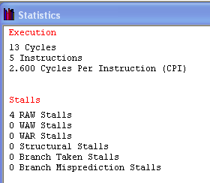
Habilitando BTB
La primera vez que se ejecute una instrucción de salto no habrá predicción para la misma, por lo que se deberá actualizar la BTB (por eso incrementa de a 2, con la BTB deshabilitada incremneta de a 1)
Cuando la predicción no coincide con la instrucción que se debía cargar, también se deberá actualizar la BTB (por eso incrementa de a 2)
¿Qué pasa cuando se habilita BTB en un código donde los saltos se utilizan como “IF” ?
¿Qué pasa cuando se habilita BTB en un código donde existen loops con muy pocas iteraciones ?

Slide 7
Delay Slot (salto retardado o decisión retardada)
No hacer el salto hasta que sea necesario.
Siempre se ejecuta la siguiente instrucción secuencial, el salto se ejecuta después del retardo de una instrucción.
Las instrucciones en los huecos de retardo de salto (delay-slot) se captan siempre.
Se trata de situar instrucciones útiles (que no dependan del salto) en los huecos de retardo. Si no es posible,se utilizan instrucciones NOP.
Requiere ordenar las instrucciones.

Slide 8
Delat Slot
Inst 1
IF ID EX ME WB
Instrucción SIN conflicto con la instrucción de salto
Inst 2
IF ID EX ME WB
(Salto) Inst 3
IF ID EX ME WB
Inst 4
IF
(destino de salto) Inst 5
IF ID EX ME WB
…
Inst 6
Con Delay Slot:
Inst 1
IF ID EX ME WB
(Salto) Inst 3
IF ID EX ME WB
Se ejecuta siempre completa
Inst 2
IF ID EX ME WB
Inst 4
IF ID EX ME WB
(destino de salto) Inst 5
IF ID EX ME WB
…
Inst 6

Slide 9
Ej 1
El siguiente programa multiplica por 2 los elementos de un arreglo llamado datos y genera un nuevo arreglo llamado “res”. Ejecutar el programa en el simulador MIPS64 con la opción Delay Slot habilitada.
.data
cant: .word 8
datos: .word 1, 2, 3, 4, 5, 6, 7, 8
res: .word 0
.code
DADD R1, R0, R0
LD R2, cant(R0)
LOOP: LD R3, datos(R1)
DADDI R2, R2, -1
DSLL R3, R3, 1
SD R3, res(R1)
DADDI R1, R1, 8
BNEZ R2, LOOP
NOP
HALT
Inicializa R1 = 0
R2 = cant = 8
R3 = elemento de ”datos” en la posición R1
Decrementa la cantidad de elementos por procesar
Desplaza a la izquierda una posición R3 → R3 = R3 *2
Guarda R3 en “Res” en la posición R1
Avanza al siguiente elemento
Si quedan mas elementos por procesar vuelve
Para qué?

Slide 10
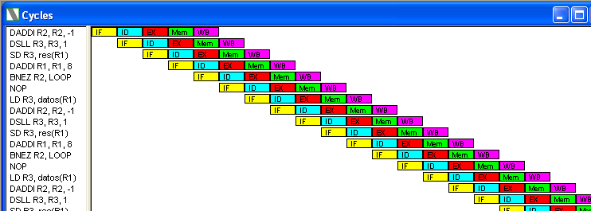

Ej1
Con Forwarding habilitado .

Slide 11
Ej1 – Opción2
Reordenando código podemos sacar el NOP
.data
cant: .word 8
datos: .word 1, 2, 3, 4, 5, 6, 7, 8
res: .word 0
.code
DADD R1, R0, R0
LD R2, cant(R0)
LOOP: LD R3, datos(R1)
DADDI R2, R2, -1
DSLL R3, R3, 1
SD R3, res(R1)
DADDI R1, R1, 8
BNEZ R2, LOOP
NOP
HALT
.data
cant: .word 8
datos: .word 1, 2, 3, 4, 5, 6, 7, 8
res: .word 0
.code
DADD R1, R0, R0
LD R2, cant(R0)
LOOP: LD R3, datos(R1)
DADDI R2, R2, -1
DSLL R3, R3, 1
SD R3, res(R1)
BNEZ R2, LOOP
DADDI R1, R1, 8
HALT

Slide 12

Ej1 – Opción2
63 ciclos en versión anterior
0 RAW en versión anterior
Con Forwarding habilitado .

